Slide 1
Day 03
OOP

Slide 2
OOP?
Class
Object
Đặc điểm chính?
Từ khóa truy cập
Overloading
Ref/Out

Slide 3
Day 03
public class Time1 : Object
{
private int hour;
private int minute;
private int second;
}
// Demonstrate compiler errors from attempt to access
// private class members.
class RestrictedAccess
{
// main entry point for application
static void Main(string[] args)
{
Time1 time = new Time1();
time.hour = 7;
time.minute = 15;
time.second = 30;
}
} // end class RestrictedAccess
//truy cập private PropertiesTest.csc
Compiler errors

Slide 4

Namespace
Lớp? Lớp trùng tên?
namespace được thiết kế để giữ một tập hợp các tên được phân biệt riêng rẽ nhau.
Các tên lớp được khai báo trong một namespace không xung đột với cùng tên đó của lớp được khai báo trong namespace khác
Gọi namespace:
namespace.tên_phần_tử
namespace.classA

Slide 5
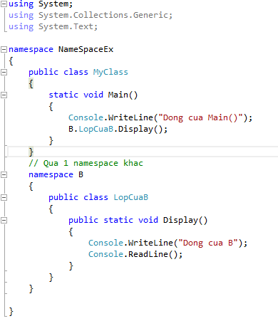


Slide 6
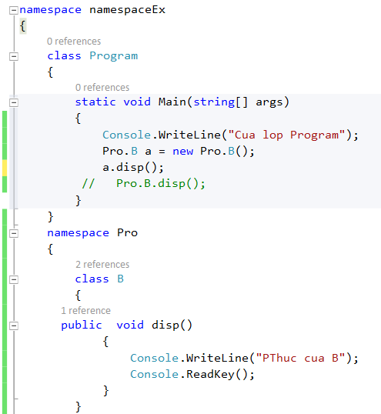
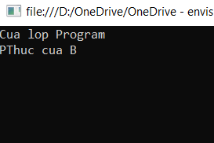
Không là Static?

Slide 7
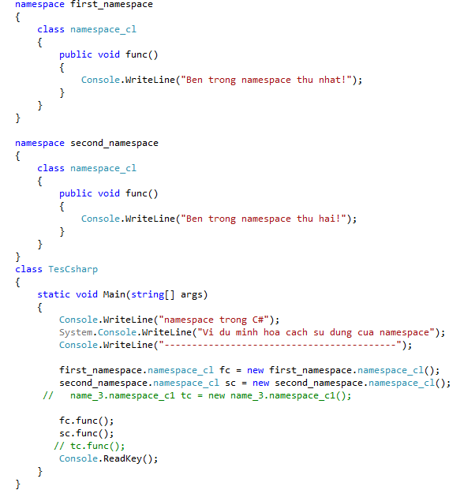
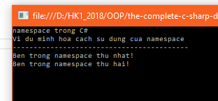

Slide 8
using
Từ khóa using biểu diễn rằng chương trình đang sử dụng các tên trong namespace đã cho. Ví dụ: chúng ta đang sử dụng System namespace trong các chương trình của chúng ta. Lớp Console được định nghĩa ở đây
Console.WriteLine("Vi du minh hoa cach su dung cua namespace");
System.Console.WriteLine("Vi du minh hoa cach su dung cua namespace");
using namespace. Chỉ thị này nói cho compiler rằng phần code tiếp theo đang sử dụng các tên trong namespace đã xác định

Slide 9
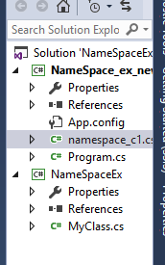
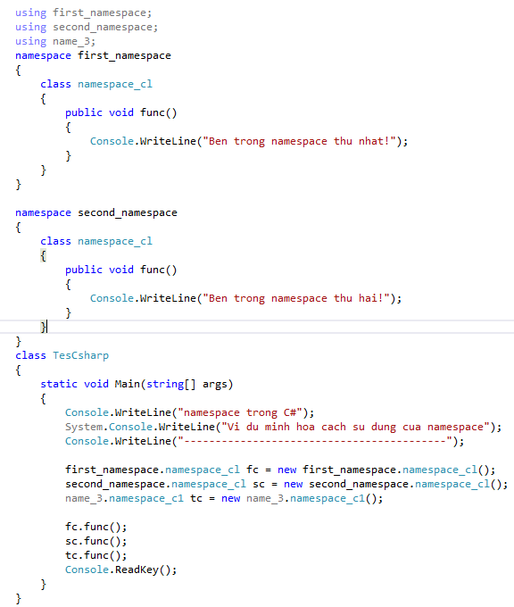
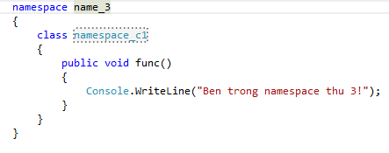
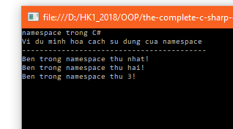

Slide 10
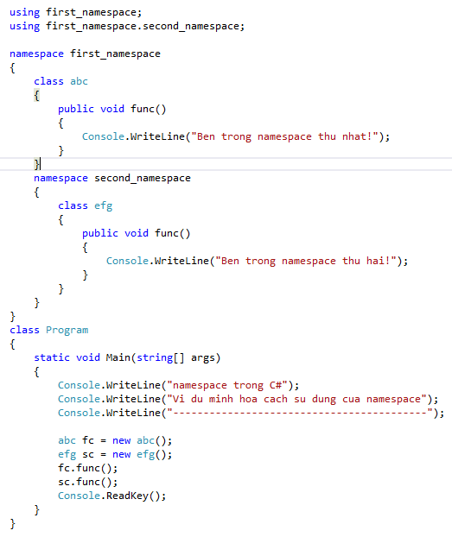
Khác tên lớp

Slide 11
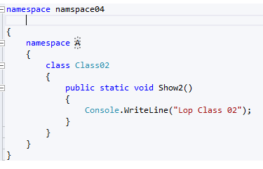
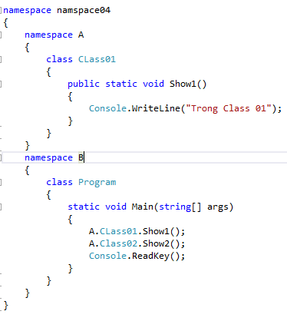
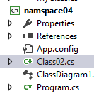


Slide 12

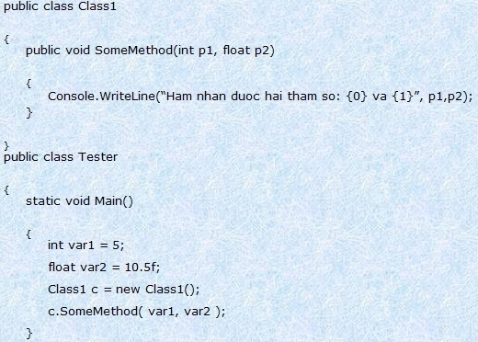
Truyền Tham số cho phương thức
Một phương thức có thể lấy bất kỳ số lượng tham số nào, Các tham số này theo sau bởi tên của phương thức và được bao bọc bên trong dấu ngoặc tròn ().
Mỗi tham số phải khai báo kèm với kiểu dữ liệu.

Slide 13
Hàm khởi dựng- Constructor
Một phương thức sẽ được gọi thực hiện khi chúng ta tạo một đối tượng.
Phương thức này được gọi là bộ khởi dựng (constructor)
Các phương thức này được định nghĩa khi xây dựng lớp, nếu ta không tạo ra thì CLR sẽ thay mặt chúng ta mà tạo phương thức khởi dựng một cách mặc định.
Chức năng của bộ khởi dựng là tạo ra đối tượng được xác định bởi một lớp và đặt trạng thái này hợp lệ.

Slide 14
Hàm khởi dựng- Constructor
Để định nghĩa một bộ khởi dựng:
Khai báo một phương thức có tên giống như tên lớp đã khai báo.
Phương thức khởi dựng không có giá trị trả về và được khai báo là public
Nếu phương thức khởi dựng này được truyền tham số thì phải khai báo danh sách tham số giống như khai báo với bất kỳ phương thức nào trong một lớp.
Có thể được Overloading.

Slide 15
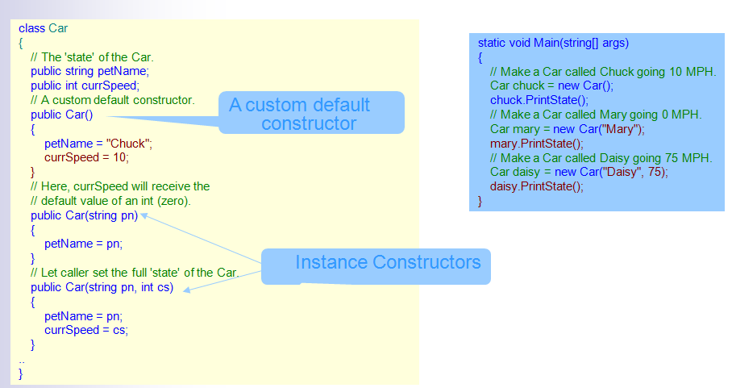
Ví dụ

Slide 16
Static: overview
Trong cùng một lớp, các đối tượng khác nhau có những biến, dữ liệu cùng tên, cùng kiểu nhưng được cấp phát ở các vùng nhớ khác nhau và giá trị của chúng cũng có thể khác nhau.
Trong khi đó, thành viên tĩnh (biến, phương thức) được coi là phần chung của các đối tượng trong cùng một lớp.
Mọi đối tượng thuộc lớp đều có thể truy cập thành viên tĩnh. Nói cách khác,
Thành viên tĩnh được xem là toàn cục trong phạm vi một lớp

Slide 17
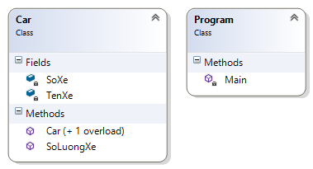
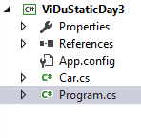
Ví dụ
class Car
{
private int SoXe = 6;
private string TenXe;
public Car(string T)
{
TenXe = T;
Console.WriteLine("Xe {0} day!", TenXe);
SoXe++;
}
public Car()
{
Console.WriteLine("Xu dung xe...");
SoXe = 0;
}
public void SoLuongXe()
{
Console.WriteLine("Dang dung ", SoXe);
}
}
class Program
{
static void Main(string[] args)
{
Car toy= new Car("Toyota");
toy.SoLuongXe();
Car kia = new Car("KIA");
kia.SoLuongXe();
Console.ReadLine();
}
}
Notes:
Dang dung, k co so luong, sai chỗ nào, vì không ra số xe?

Slide 18
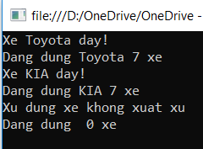
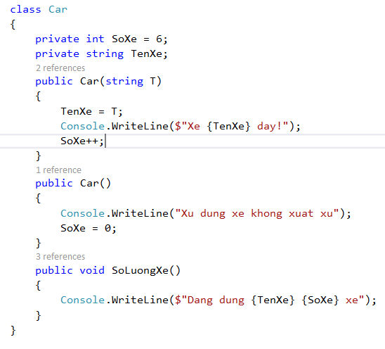
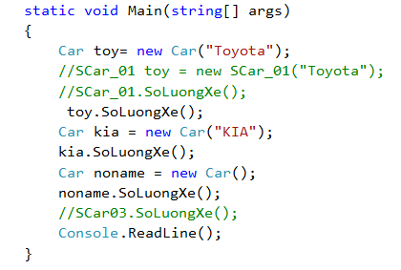
Notes:
Slide kế se chuyển soluongxe thành Static

Slide 19
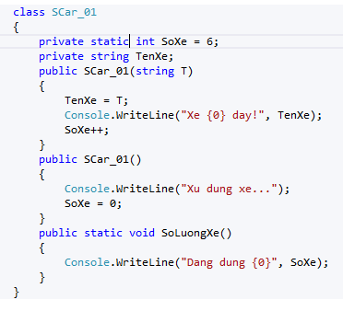
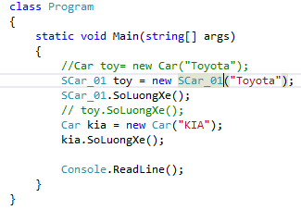
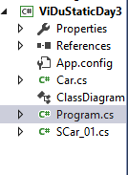

Slide 20
Static Constructor
Định nghĩa một constructor tĩnh để khởi tạo giá trị cho các thành phần tĩnh (static).
Constructor tĩnh chỉ chạy một lần và nó sẽ được gọi trước khi đoạn mã tham khảo đến lớp đó.
Constructor tĩnh thường được thực hiện ngay trước lần gọi đầu tiên của một thành viên trong lớp đó.
Constructor tĩnh không có từ khóa truy cập, không có bất kỳ một tham số nào và chỉ có duy nhất một constructor tĩnh trong một l class.
Bộ khởi tạo tĩnh có hữu dụng khi chúng ta cần cài đặt một số công việc mà không thể thực hiện được thông qua chức năng khởi dựng và công việc cài đặt này chỉ được thực hiện duy nhất một lần.

Slide 21
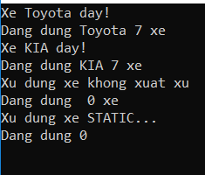
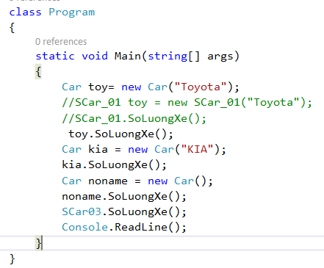
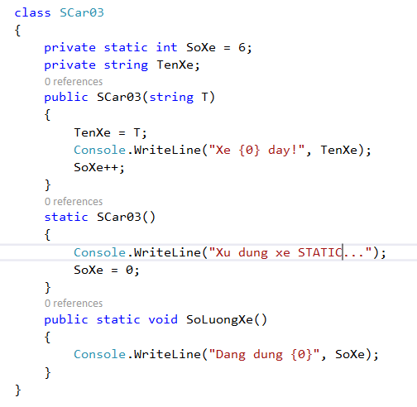
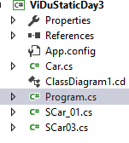
Ví dụ
Constructor tĩnh vừa khởi tạo đã được gọi. Dù cho trong Main không gọi nó nhưng nguyên tắc là Constructor tĩnh sẽ tự động được thực thi

Slide 22
Ôn Tập Phần I: OOP
Khái niệm OOP
Lớp + Đối tượng
Encap
Inher
Poly
Các từ khóa quan trọng

